Slide 1
richtig Präsentieren
Profilunterricht Klasse 6
U.Hegenbarth 2019

Slide 2
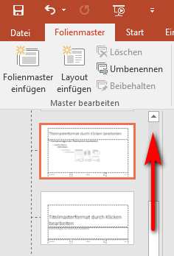
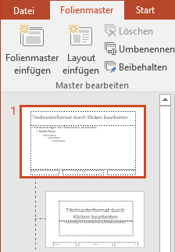
Folienmaster einrichten
Ansicht →Folienmaster
oberste Folie wählen

Slide 3
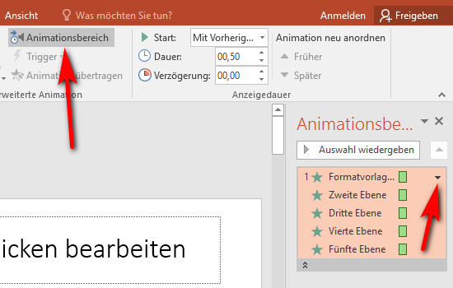
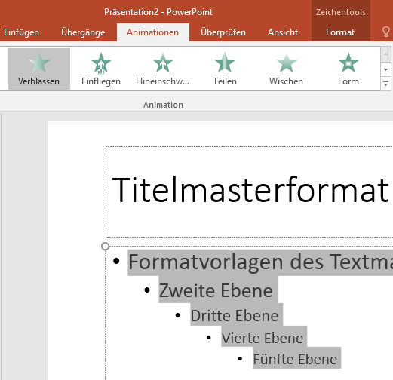
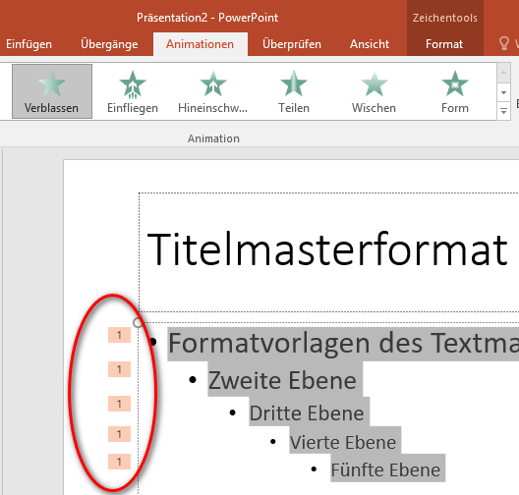
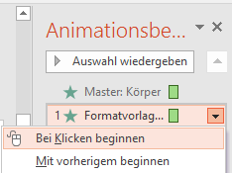
Animation einrichten

Slide 4
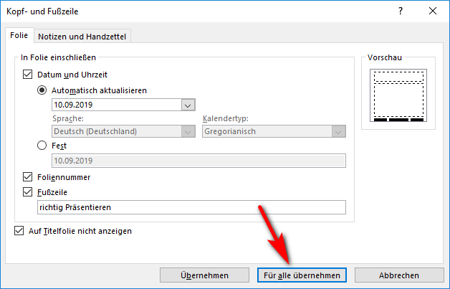
Kopf- und Fußzeile

Slide 5
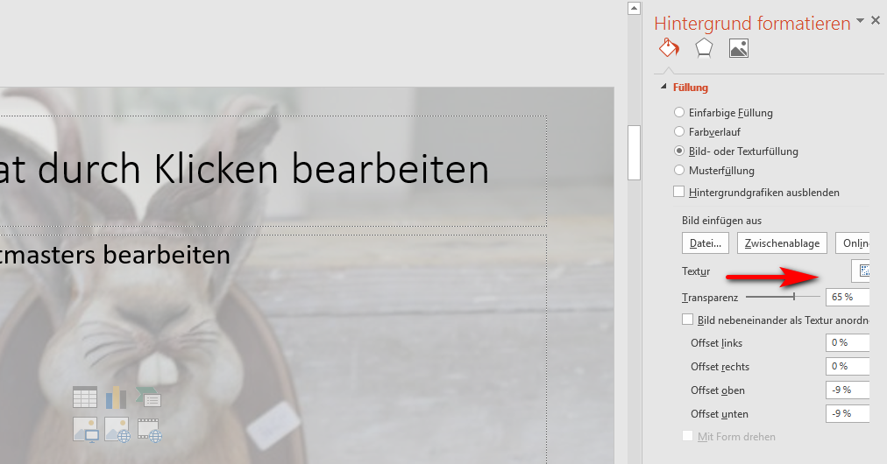
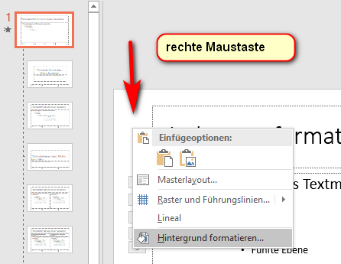
Hintergrundbild

Slide 6
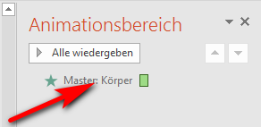
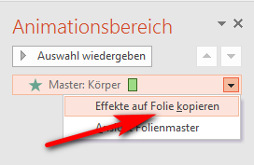
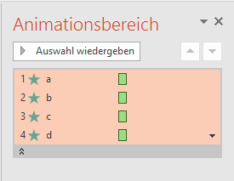
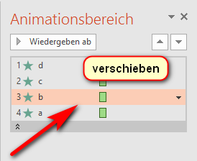
Animation bearbeiten

Slide 7
a
b
c
d

Slide 8
Kriterien für eine gute Präsentation
Schrift ist gut lesbar (Schriftart, -farbe, -stil, -größe)
Hintergrund dezent (Transparenz)
Animation nicht aufdringlich, nur eine Art verwenden
maximal 7 Stichpunkte (Wortgruppen), niemals Sätze
sprich langsam, deutlich, möglichst frei
lies nicht vom Stichwortzettel ab
schau nicht auf die Präsentation (seitlich oder hinter dir) sondern ins Publikum

Slide 9
Tastenkombinationen
Strg + C Kopieren
Str + V Einfügen
Str + X Ausschneiden
rechte Maustaste → Kontextmenü z.B. „Bild Speichern unter“
Präsentation starten F5
Präsentation ab aktueller Folie starten Shift + F5
Präsentation beenden ESC

